Slide 1
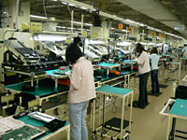
生产线平衡改善
１）标准时间（作业）
２）考查时间
３）生产线平衡

Slide 2
生产线编成改善概要
标准时间（作业）
考查时间
生产线平衡
时间
実测时间
标准时间
标准时间
実测时间
・要理解最基本的
标准时间／
标准作业
・学习実测时间
的测定方法
・详细掌握
生产线的实态
・要理解生产线
平衡,浪费的
改善方法

Slide 3
标准时间・标准作业
标准时间（作业）
考查时间
拉平衡
时间
実测时间
标准时间
标准时间
実测时间
・要理解最基本的
标准时间／
标准作业
・学习実测时间
的测定方法
・详细掌握
生产线的实态
・要理解拉平衡
的改善方法

Slide 4
标准时间就是？
在ＩＥ中所说的标准时间就是・・・・・
把规定的１単位的工作,按正常的速度
完成时所需要的时间

Slide 5
标准时间就是？
１．所规定的作业方法
＜标准作业方法＞
２．按照规定的作业条件
＜标准作业条件＞
３．在工作中所要求的符合性、
熟练程度进行充分的训练
＜标准作业能力＞
期待能够执行那个作业的作业者
４．在所规定的作业模式下
＜标准作业速度＞
完成１単位工作时,所需要的时间。
５．包含适当的余裕率

Slide 6
标准时间的构成（1）
标 准 时 间
实质 时 间
余裕时间
ＲＷＦ、ＣＳＴＤ
标准时间 ＝ 实质时间 ＋ 余裕时间
＝ 实质时间（１＋余裕率）

Slide 7
标准时间的构成（2）
标准时间
实质时间
主作业
付随作业
生理余裕
人的余裕
疲労余裕
余裕时间
作业余裕
非人的
余裕
职场余裕

Slide 8
实质时间的构成
实质时间
主作业
产生付加価値的作业、且每次反复的作业
・固定螺丝、粘贴等
付随作业
跟随主作业,也要每次反复的作业
・工具的取和放、
治具固定等..

Slide 9
标准作业就是:
１个周期的作业
① 作业方法
② 作业手顺
③ 作业时间
④ 作业区域
主作业
有効的重复
作业
付随作业
多余作业
・多余的动动
・不要的作业
标准作业书的作成
为了准确地掌握现状作业的好坏所定基准

Slide 10
标准作业的更新
方法
部品
设备
・・
旧:
① 作业方法
② 作业程序
③ 作业时间
④ 作业区域
新:
① 作业方法
② 作业程序
③ 作业时间
④ 作业区域
发生变化
作业改善
标准作业书的作成
新:
标准作业书的作成
变更为新的基准

Slide 11
标准作业书（例）
P -
P -
标准作业书（Ⅰ）
区分
标准作业书（Ⅱ）
区分
作业名称
作 成 日
２０ 年 月 日
作业名称
作 成 日
２０ 年 月 日
作成部门
作成部门
作 成 者
作 成 者
余裕率
作业手顺
正味
时间
作 业 図
急 所
正味时间
No
（分）
（％）
1
2
标准时间
职场
作业
用达
疲労
3
（分）
4
5
6
作业环境／レイアウト
作业の概要 （制约条件）
7
8
作业程序
9
作业方法
10
11
12
13
作业场所
14
15
作业时间
16
17
18
19
20
21
22
23
24
変更履歴
25
変更箇所
年 月 日
记録
変更理由

Slide 12
标准时间的活用方法（1）
１．计画
(1).生産计画
工作量予测
所要设备台数（包含稼动）的予测
所要人员的估计
(2).原価估计
工场内・外原価估计
外注(外加工)単価设定
(3).作业计画
日程计画
作业编成
(4).改善计画
设备・治工具设定
作业区域的设定
作业方法比较
改善结果的予测

Slide 13
标准时间的活用方法（2）
１．実绩确认
(1).管理・监督者的管理责任消耗的测定
(2).作业者的成果测定（工作测定）
(3).改善结果的评価

Slide 14
标准时间设定方法的种类
标准时间
作业测定的方法
特 征
的符合性
统计的方法
実绩资料法
･预测的速度虽快、但受到主観
×
因素、不利于作为管理数据
経験预测法
连続観测法
･如果是用于管理用数据、
観测法
(秒表法)
有必要进为Rate｡
○
瞬间観测法
･为了观测対象作业、
(工作抽样法)
生産前无法设定标准时间
合成法
既设时间设定法
･无论是在生産前也可以设定
标准时间
(ＰＴＳ法)
◎
･具备标准时间最佳的条件但
设定时需要时间
标准时间资料法

Slide 15
考查时间
标准时间（作业）
考查时间
拉平衡
実测时间
标准时间
标准时间
実测时间
・要理解最基本的
标准时间／
标准作业
・学习実测时间
的测定方法
・详细掌握
生产线的实态
・要理解生产线
平衡浪费的
改善方法

Slide 16
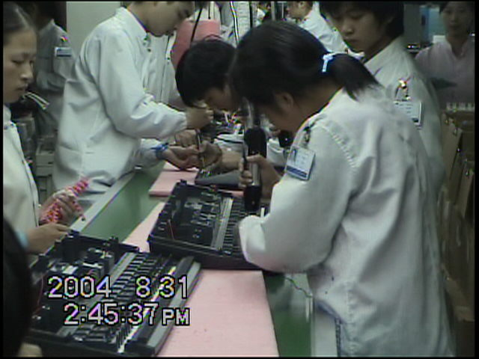
标准时间和考查时间
用秒表实测作业时间
⇒考查时间
时间
与标准之差
実测时间
标准时间

Slide 17
考查时间就是:？
TIME STUDY（时间研究）
连续观测作业实态,
测定作业时间和时间比率
一般使用秒表实测,
也可使用摄像来测定.

Slide 18
考查时间的目的
（１）知道作业者実力（针对标准动作）
・知道生产线的実力（平均）⇒生産计画
・知道个人実力⇒作业指导的必要性
（２）知道作业中消耗的実际时间、掌握需要改善环节
・掌握瓶颈工序(拖累效率向上的工位)
・要素作业的毎个作业改善／方法改善
（３）标准时间设定的基础,
・ 把实测值进行Rate,然后,定为标准时间的基础

Slide 19
考查时间的程序
①．策划実施计画
②．向现场责任者帮助
③．用具的准备
１．事前准备
①．向作业者帮助
②．一般情报记録
③．按要素作业分解
２．作业现场的准备
①．记録方法
②．测定次数
③．测定态度
④.（作业速度评価）
３．测定
４．観测结果的整理

Slide 20
１．事前准备
１－①．策划実施计画
・根据目的,确定対象制品、作业、现场及需测定的
作业的次数.
・确定考查时间实施的日程
１－②．向现场责任者帮助
・事先把考查时间的目的和计画进行帮助、
得到理解和配合

Slide 21
１－③．用具准备
・ＤＭ计（１／１００分计秒表）
・観测用表
反复作业使用的観测用表

Slide 22
１－③．用具准备
反复作业使用的観测用表 （里）

Slide 23
２．作业现场的准备
２－①．向作业者帮助
・向作业者充分说明观测目的、
并得到对方的配合协助,争取取得好的结果。
⇒务必要求「要以你在１天当中能够持续的最高速度进行作业」
・协助作业者、应选择熟练作业者
・首先确认作业状态及内容是否属于正常状态、
应避开不安定时期。

Slide 24
２－③．要素作业的分解
・作业长短区分
所需时间的长短
业 务
大
大工程
1/10分以上
工 程
単位作业
1/100分
要素作业
小
动 作
・・・ 1/1000分

Slide 25
・要素作业的単位
作为时间测定的准备、须把対象作业
按要素作业単位来区分
抓
在１组上要素分割
１ 作 业
放置
放手

Slide 26
・要素作业分解的目的
①．要明确作业方法／程序、确认在此之后不要出现删除
要素作业 或增加新规则,这就是基准.
②．应备好能够除去在作业中所発生推迟,延误等的时间。
（其它要素作业的时间値,应该计算）
③．掌握作业时间不平衡的发生
④．作为以要素作业単位的标准时间资料的数据,可适当活用

Slide 27
・要素作业分解时的重点：
・把作业分割为要素作业的単位是, 尽量以小单位为好､但须保持
可以観测的程度(５ＤＭ程度)
・要分开主要要素和付随要素
(主要要素)･･･组装，焊接，分解，吹气
(付随要素)･･･取材料，放部品，走到机械旁
・尽量把要素作业的不同目的分开。
・分开规则性作业 和 不规则性作业
(规则性作业) ･･･在１作业或１工位的周期中每次発生的要素
(不规则性作业)･･･在１作业中所需要的,但与规则性或基本性
所具有的要素作业周期间隔相比, 在规则性
缺乏的间隔上所発生的要素。

Slide 28
３－①．记録方法
観测値の记入栏
记录后两位数
（百位数以上时,每次位数
增加时才记录 例：40 80 120 60 200 40・・・）
其他要区分的事项
・作业程序不同
・和其他人说话
観测者的误读
⇒做错也可以继续观测
（因为其他数据也可以使用）
作业者错误
（失败・再作业）

Slide 29

３－②．测定的态度
・観测时,不得妨碍作业者动作,分心,
应在能够观测的位置上进行。
・観测者,不得靠在部品箱和作业台、靠墙和柱子的话，
不能测定（保持站立姿势）
・不能站在作业者后面进行観测
・不得进入危険场所（保证観测者自身安全）
在左斜方
的后面
作业者
観测者

Slide 30
３－③．测定次数
・连続作业中的偏差以测定値的
平均値来算出。
・测定次数根据周期时间的偏差程度
和所期待的精度来决定。
＜理论性（统计性）的観测次数＞
信頼度 95％、 相対误差 ±10％
0.5到
2.0到
5.0到
10.0到
10.0超过
周期时间（分）
1.0到
観测次数
40～20
20～15
15～10
13～8
10～7
8～5
如果是连続作业的情况下,从５～１０次
的観测结果中来决定代表値比较好。

Slide 31
４．観测结果的整理
・从観测时间的差异中计算每个要素作业的时间値
・排除误读和作业错误等异常値
・计算代表値（一般取平均値）
・観测记録的整理最好是在还具有记忆之前进行
（必须当天完成)
・観测中所感觉到需要改善的项目就要尽量详细作记録，
须使作业改善起得良好效果。

Slide 32
４．観测结果的整理
反复作业使用的観测用表 （里）
Rate之后不要
异常値除外
计算合计値
要素作业时间：85-73=12

Slide 33
生产线平衡的改善
标准时间（作业）
考查时间
生产线平衡
実测时间
标准时间
标准时间
実测时间
・要理解最基本的
标准时间／
标准作业
・学习実测时间
的测定方法
・详细掌握
生产线的实态
・要理解生产线
平衡浪费的
改善方法

Slide 34
生产线编成効率
负荷工程的実测时间
＝ＰＴ（间隔时间）
负荷工程
时间
実测时间
①
②
③
④
⑤
⑥
⑦
⑧
《定义式》
作业工程
编成効率（生产线平衡：％）
目标：９０％以上
Σ（各作业工程的时间）
＝
×100
ＰＴ×作业工程数

Slide 35
生产线编成的考虑方法
【改善后】
时间
【改善前】
PT(间隔时间)
省力化
时间
①
②
③
④
⑤
⑥
⑦
⑧
作业工程
実测时间
【改善后】
时间
①
②
③
④
⑤
⑥
⑦
⑧
省人化
作业工程
①
②
③
④
⑤
⑥
⑦
⑧
作业工程

Slide 36
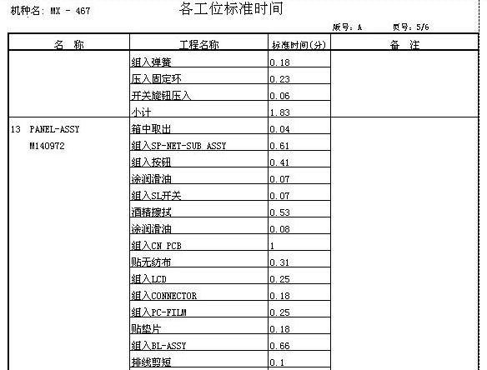
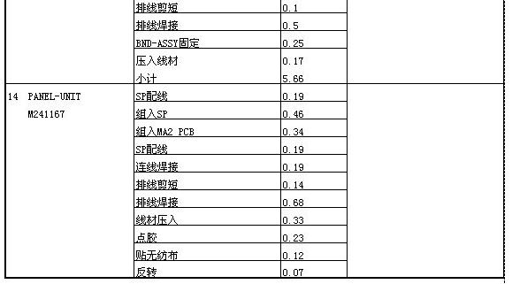
工程设计（计画）
工程表
生产线工程设计（计画）
时间
作业工程①
T(工作量的平均値)
作业工程②
作业工程③
①
②
③
④
⑤
作业工程
各工位的工数小计

Slide 37
生产线平衡実态
作业者能力较为
平均的生产线
考查时间的结果（１）
PT(间隔时间)
仕事量の平均値
④
＝
⑤
时间
工程设计（计画）
良好的生产线
工作量的
平均値
①
②
③
④
⑤
考察时间的结果（２）
①
②
③
④
⑤
作业工程
作业者能力偏差很大的
生产线（通常）
改善必要
④
＞
⑤
①
②
③
④
⑤

Slide 38
生产线平衡度向上①
技能
教育
作业
改善
间隔时间的短缩
①
②
③
④
⑤
①
②
③
④
⑤
・⑤进行工序的作业改善来降低工数
（変更标准作业）
・提高作业者技能（技能教育）
※ 作业改善方面在后面进行注解

Slide 39
生产线平衡度向上②
移动
工作量
间隔时间短缩
①
②
③
④
⑤
①
②
③
④
⑤
【作业者的能力】
看清作业者的能力,
进行工作量移动（ ⑤ ⇒ ④ ）
④
＞
⑤

Slide 40
生产线平衡度向上③
移动
作业者
间隔时间短缩
①
②
③
④
⑤
①
②
③
⑤
④
【作业难易度】
④工程
＞
⑤工程
掌握作业难易度及作业者能力,进行作业工位调整
（ ④ ⇔ ⑤ ）
【作业者能力】
④
＞
⑤

Slide 41
作业分派的注意点
①．明确每位作业者的作业内容（质量対応）
②．需要用干净的手操作的作业和、
容易弄脏的作业要分开（质量対応）
③．生产线第一工位的作业者尽量减少工作量
避免工作延误（投入不足対応）
④．使用相同治工具・设备的工程尽量集中在一个工位
（设备投资対応）
⑤．作業時間相差大的作业不应安排在一起
（考虑整个生产线平衡）
⑥．当作业稳定之后,区分工程（质量対応）
⑦．机器标准时间分割困难,应考虑其需要的台数
（设备投资対応）
⑧．編成効率的目标为９０％以上

Slide 42
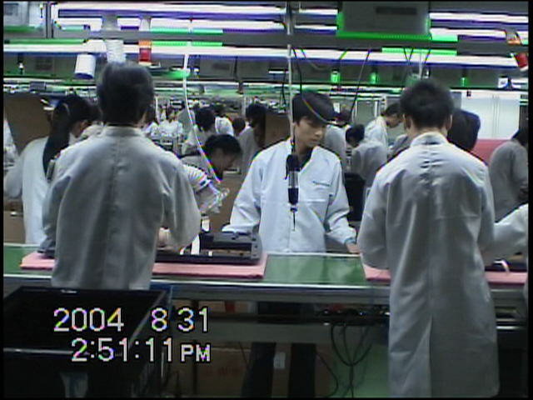
生产线编成浪费的発生
例①：作业分割少
为什么发生？
现 象
Ｔ
・毎次出现等待
・作业不积极做
发生员工等待
工作量
的平均
给作业员
安排的
工作量
原 因
・作业配分不合适
・作业者太多

Slide 43
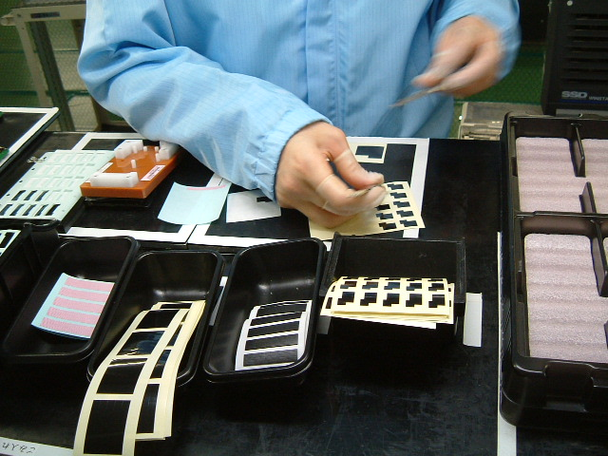
例②：作业者手（作业）快
为什么发生？
现 象
・作业速度快、完成自己作后
等待下个工作
Ｔ
等待
平均的
工作量
给作业员
安排的
工作量
作业员
实力时间
（他事业 参考写真）

Slide 44
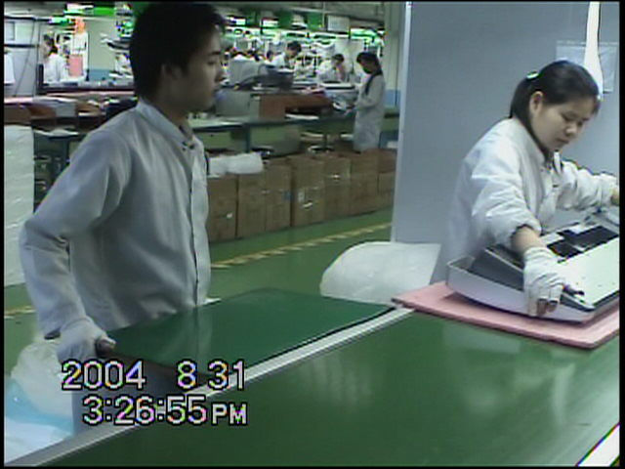
例③：前工程的作业慢
为什么发生？
现 象
影响
效率
工位
发生
作业
者等待
该作业者的前后工程
都出现等待状态
（制品不流动）
作业时间
作业者Ａ
作业者Ｂ
作业者Ｃ
想送到后工
序,但送不了
想提前做,
但做不到
原 因
・作业分割不合适
・工位之间没有备用空间

Slide 45
生产线编成的改善问题
问 题
找出照片中
的问题点。
改善案
怎样改善

Slide 46
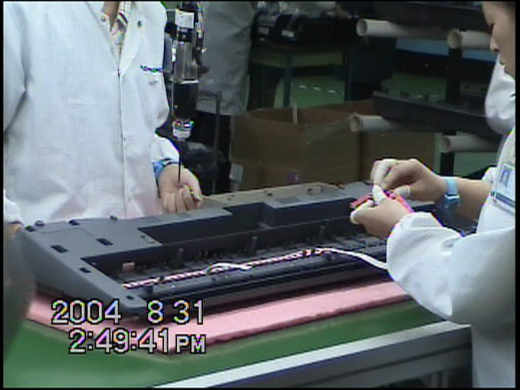
考虑改善方案
问 题
问 题
改善案
4
4
2,3合并
3
手待
2
・1,4之间加上一
处备用空间
1
手待
做其他工作
・手拿部品,等待工作流过来
有2名作业者
→作业分配不合理
・把作业向前后工位分派
来减少作业者
・或者、作业者之间加上备用空间

Slide 47


标准作业的确认
机械
半成品
半成品
Ａ
Ｂ
Ｃ
生产线的作业者是・・・
・遵守作业方法吗？
・遵守作业程序,反复作业吗?
・按照规定的速度进行作业？
・工位之间的半成品数量合理吗？
・物品放置的位置符合规定吗？
・（其他质量、空手、部品欠品、机械故障等）
生产线
组长
发现与标准作业不同点 ⇒ 异常！ ⇒ 指导改正！

